Slide 1

CHỦ ĐỀ 5
GIAI ĐIỆU QUÊ HƯƠNG
Hier beginnt deine Präsentation

Slide 2
CHỦ ĐỀ 5
GIAI ĐIỆU QUÊ HƯƠNG
Tiết 19
Tiết 20
Hát: Mưa rơi
Nghe nhạc: Mừng hội hoa bông
Đọc nhạc: Bài đọc nhạc số 3
Ôn bài hát: Mưa rơi
Tiết 21
Tiết 22
ÂNTT: Giới thiệu khèn và sáo trúc
Ôn tập: Bài đọc nhạc số 3
Vận dụng – sáng tạo

Slide 3
TIẾT 20
ĐỌC NHẠC: BÀI ĐỌC NHẠC SỐ 3
ÔN BÀI HÁT: MƯA RƠI

Slide 4
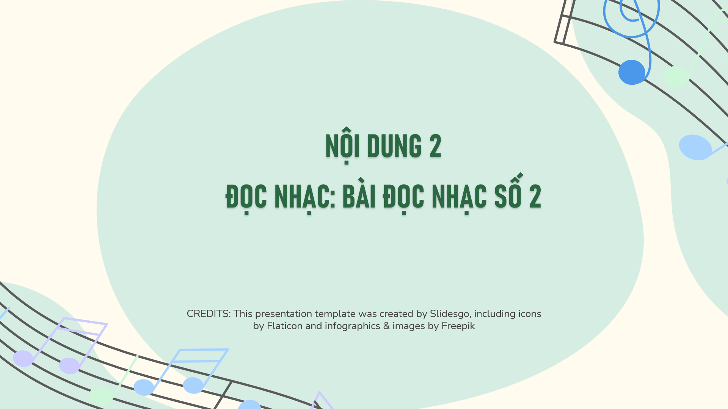
NỘI DUNG 1
ĐỌC NHẠC: BÀI ĐỌC NHẠC SỐ 3

Slide 5
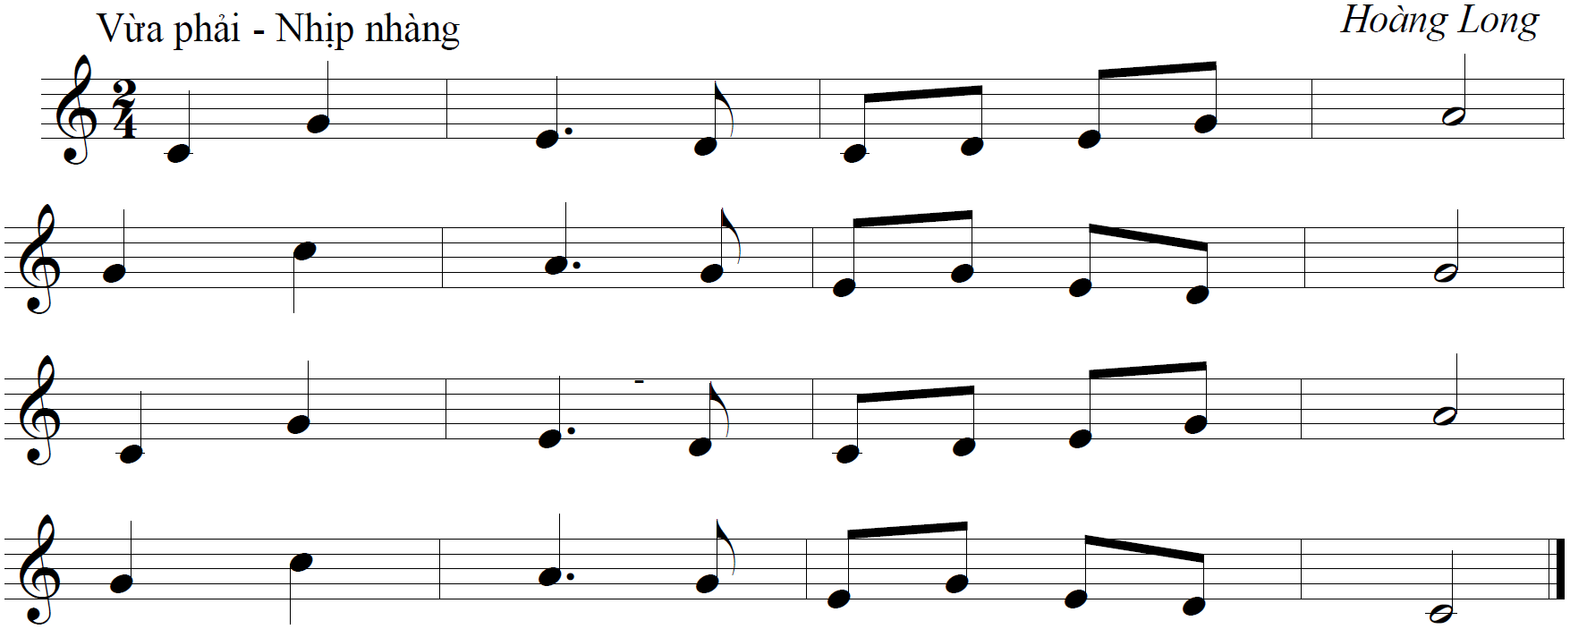
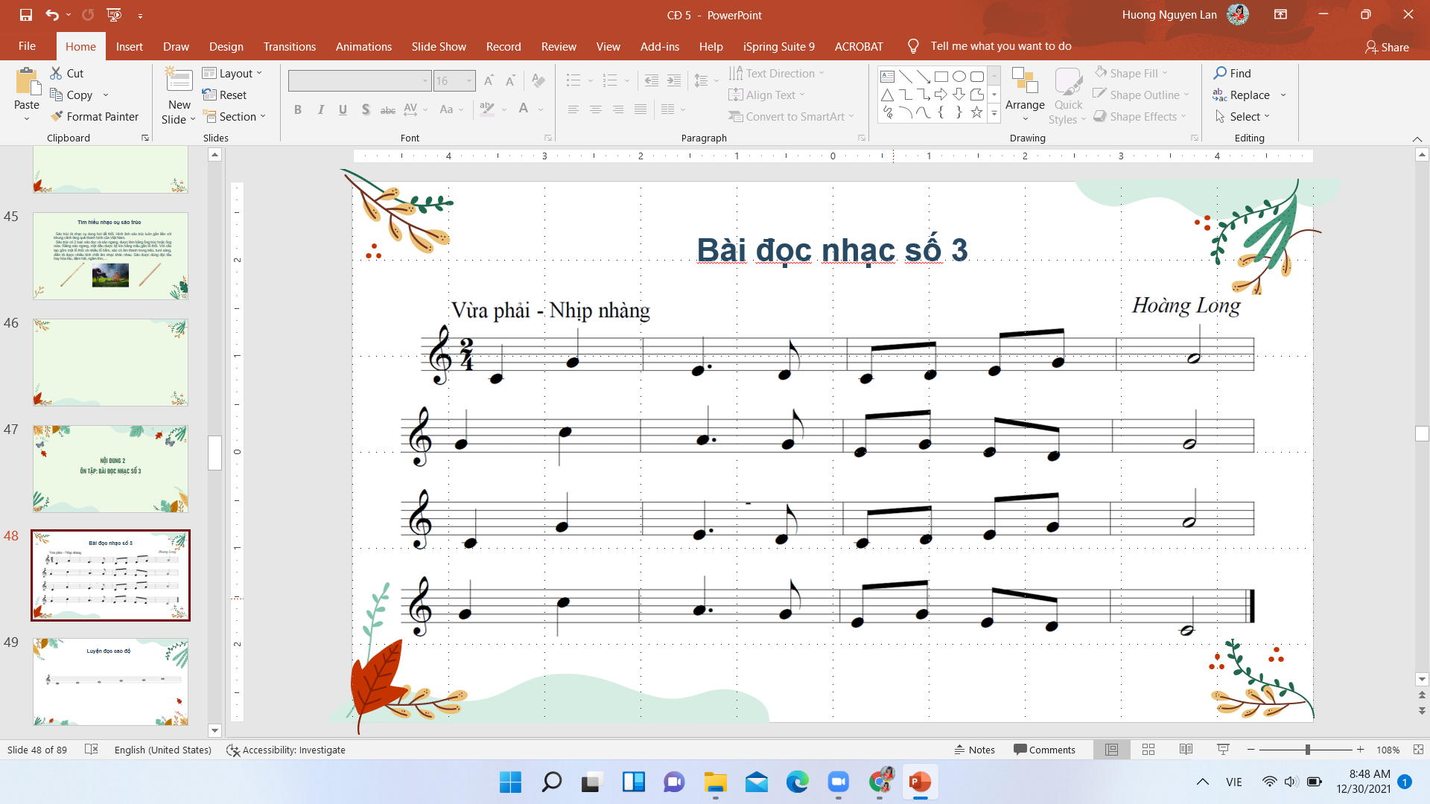
HÌNH THÀNH KIẾN THỨC MỚI
Bài đọc nhạc số 3

Slide 6

Tìm hiểu bài đọc nhạc
- Bài đọc nhạc được viết ở nhịp gì? Chia làm mấy nét nhạc?
Nêu những cao độ và hình nốt có trong bài?
- Bài đọc nhạc viết ở nhịp 2/4. Chia làm 4 nét nhạc.
Gồm những cao độ: đồ, rê, mi, son, la; hình nốt: trắng, đen, đen chấm dôi, móc đơn.

Slide 7
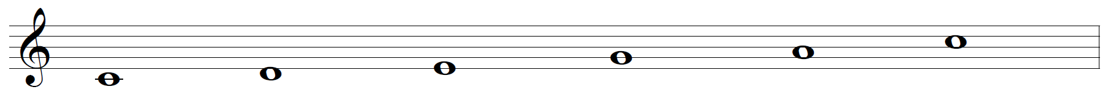
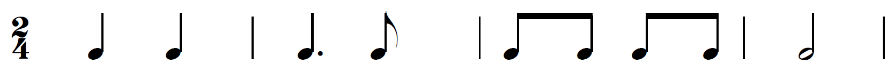
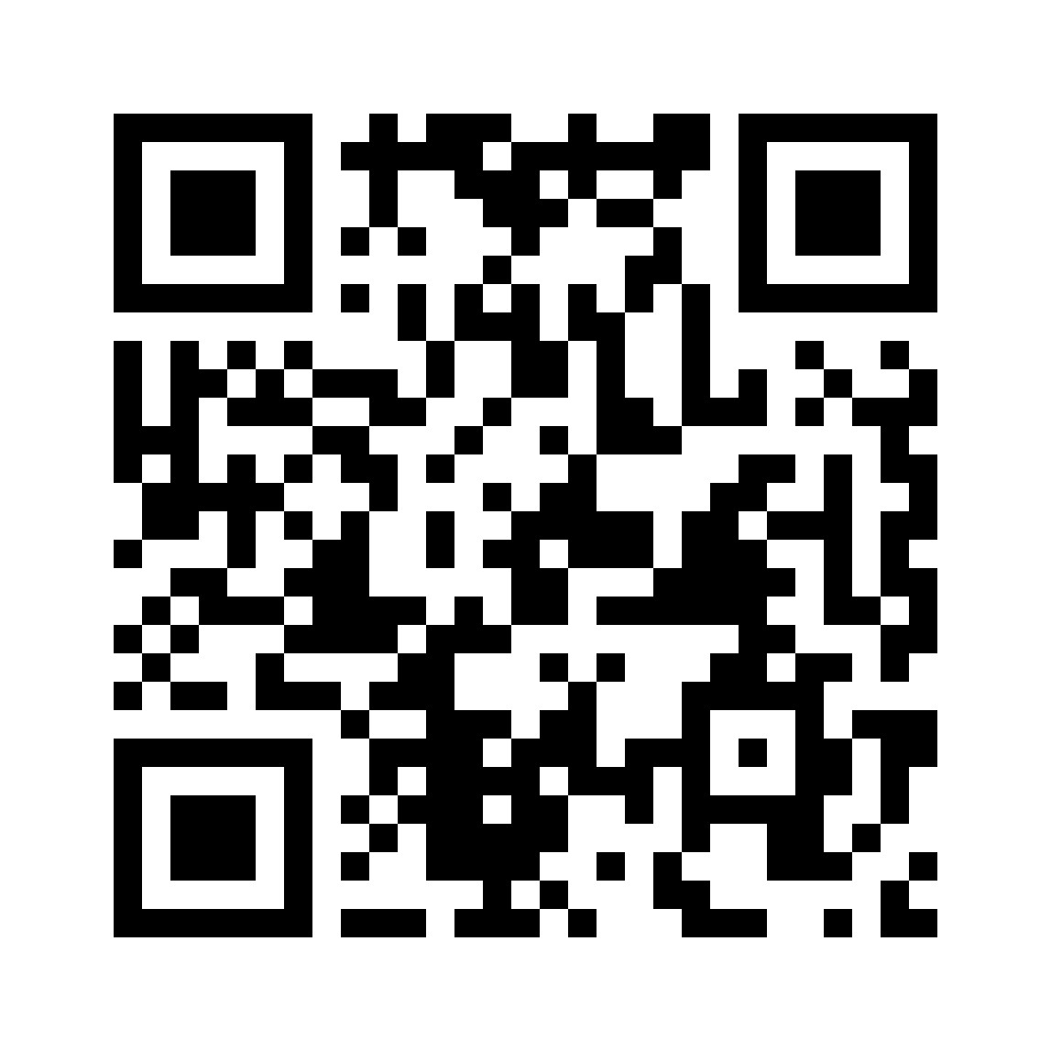
Luyện đọc cao độ
Luyện tập tiết tấu
https://youtu.be/sN0fo5VcKTI

Slide 8
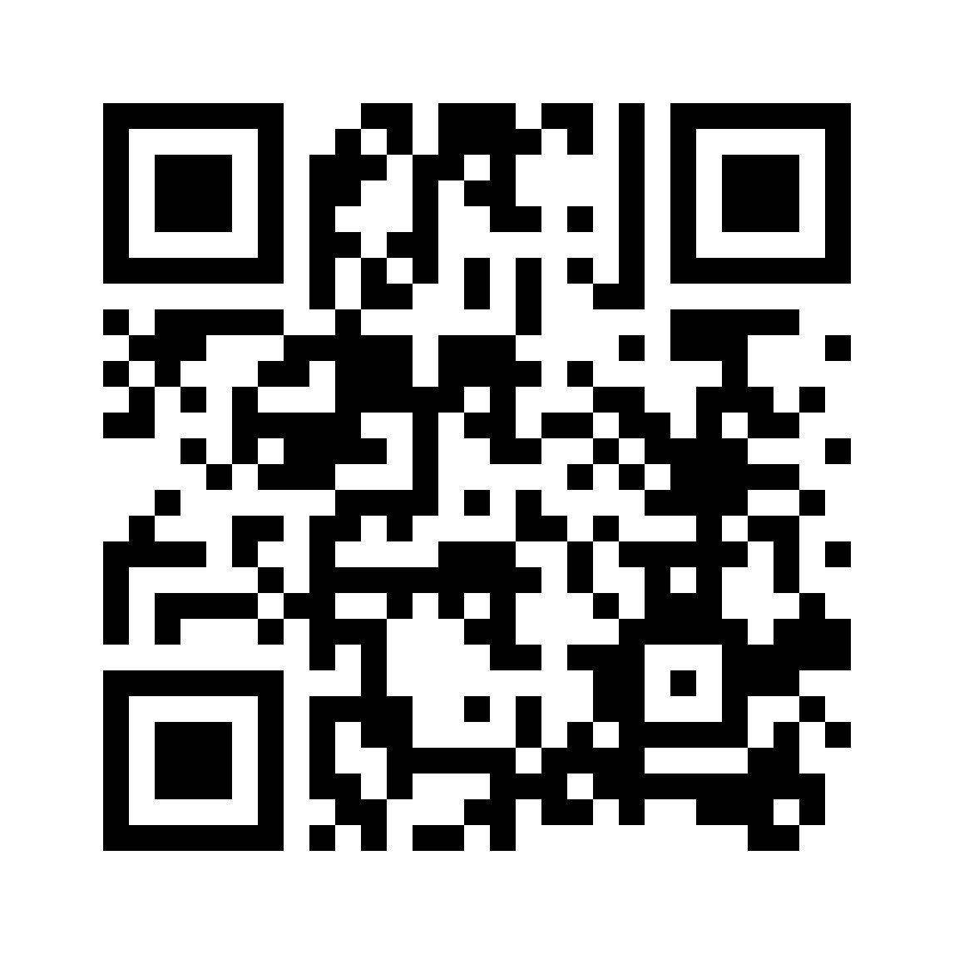
Đọc từng nét nhạc
https://youtu.be/rI6GUIEQ1aE

Slide 9

LUYỆN TẬP
Luyện tập theo các hình thức
- Đọc nhạc kết hợp gõ đệm theo phách.
- Đọc nhạc kết hợp đánh nhịp 2/4.

Slide 10
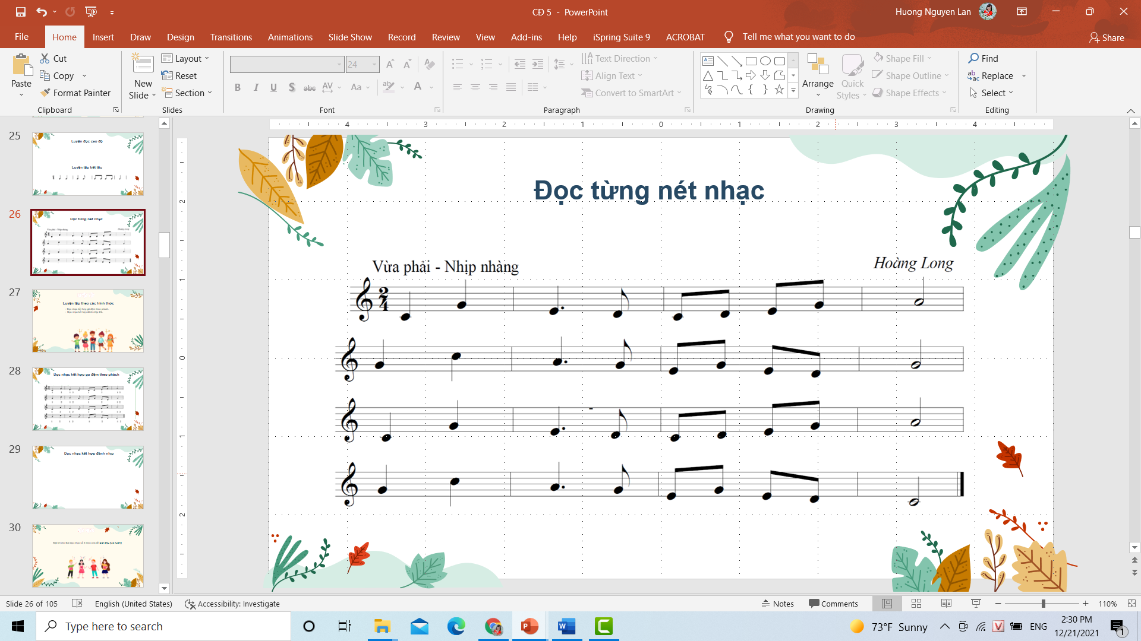
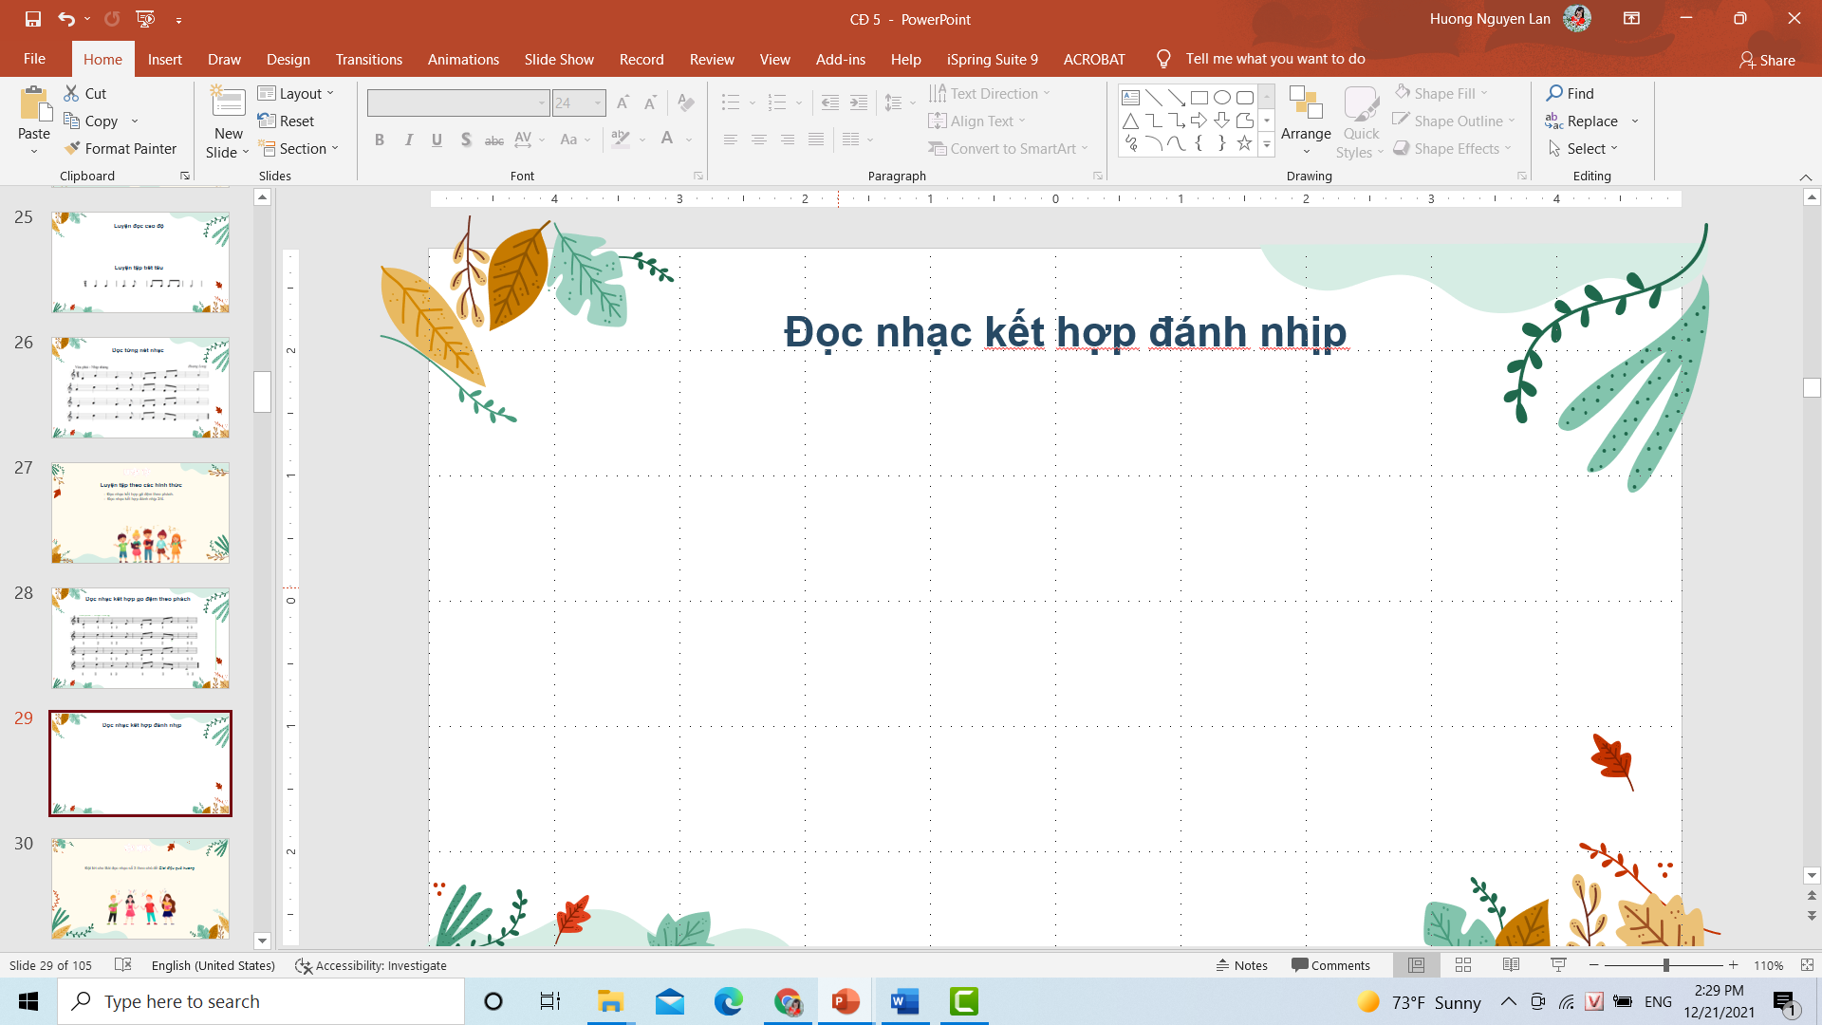
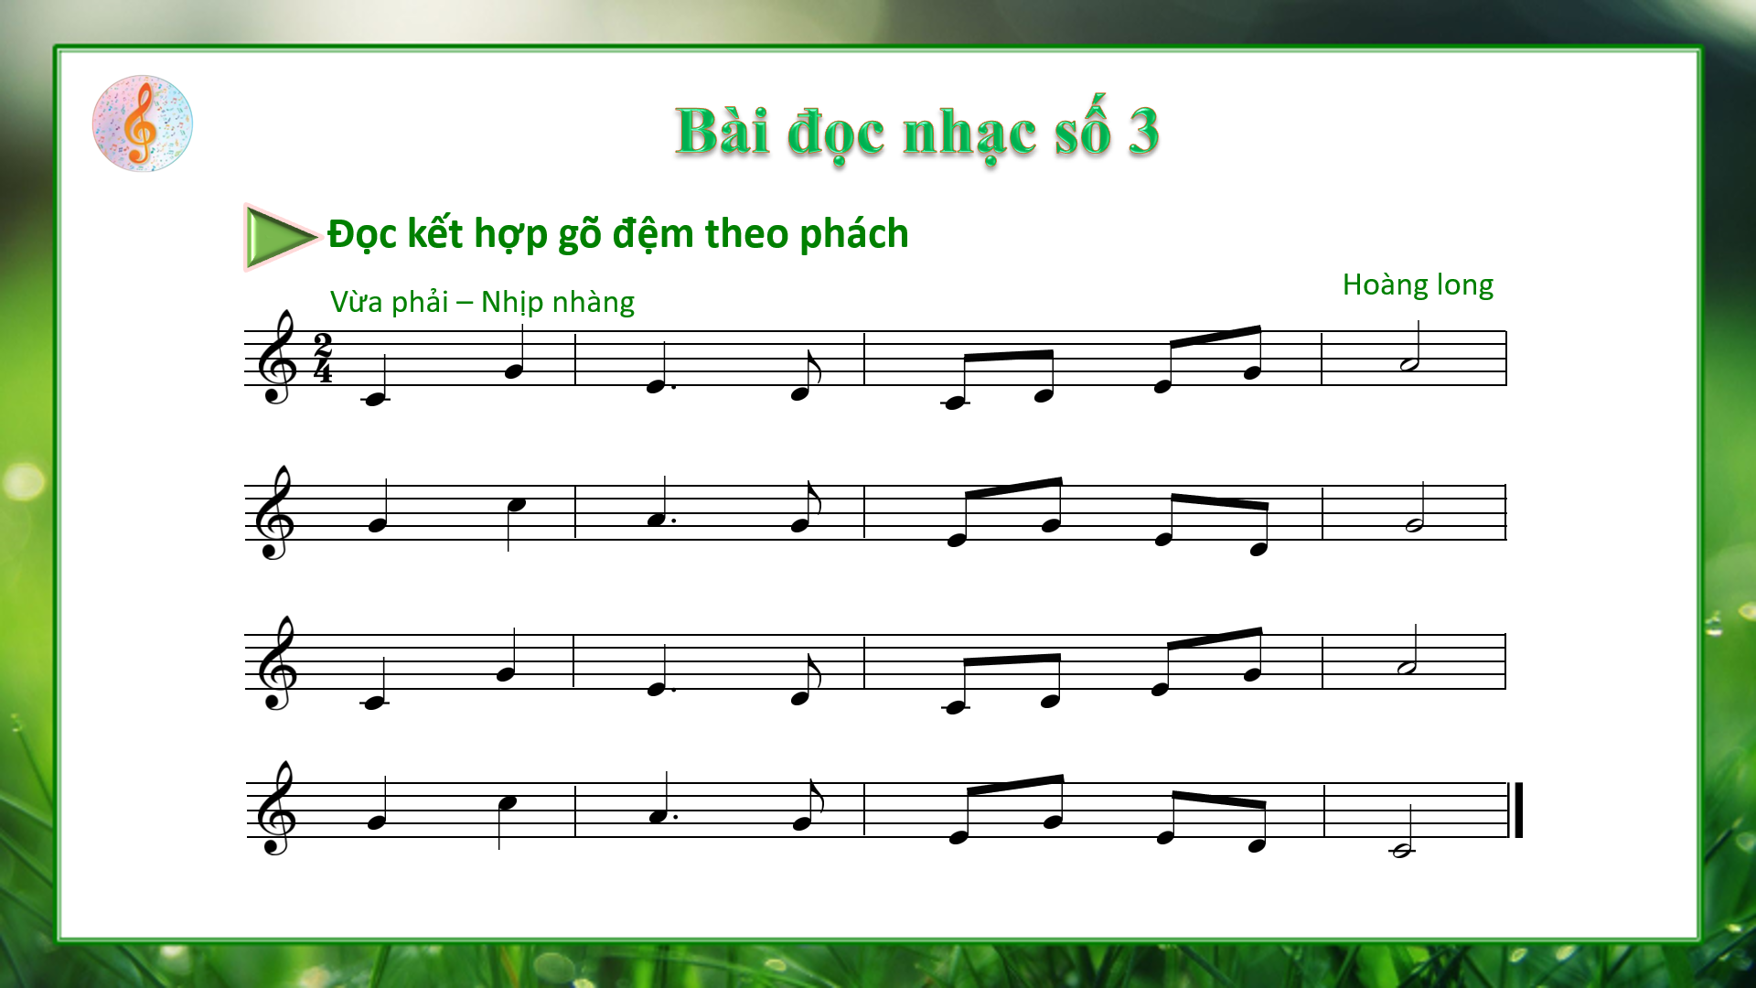
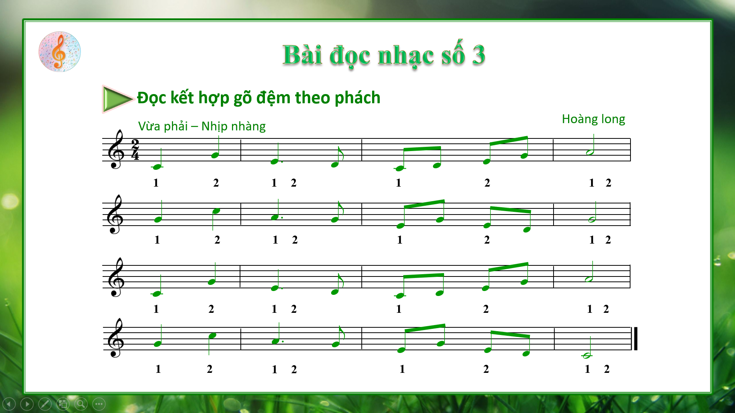
Đọc nhạc kết hợp gõ đệm theo phách

Slide 11
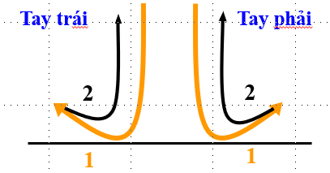
Đọc nhạc kết hợp đánh nhịp

Slide 12

VẬN DỤNG
Đặt lời cho Bài đọc nhạc số 3 theo chủ đề Giai điệu quê hương

Slide 13
NỘI DUNG 2
ÔN BÀI HÁT: MƯA RƠI

Slide 14
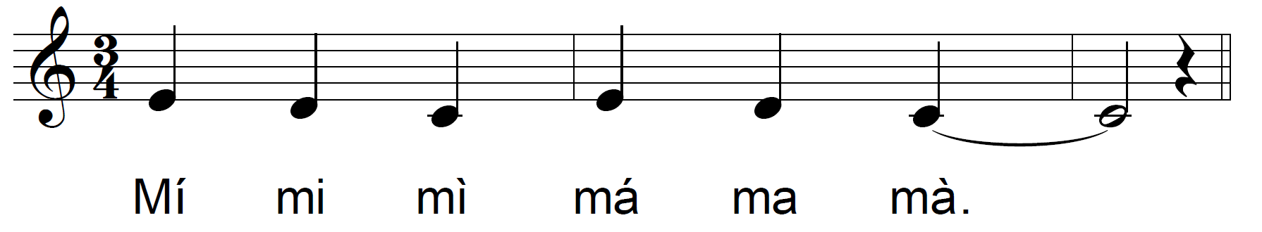
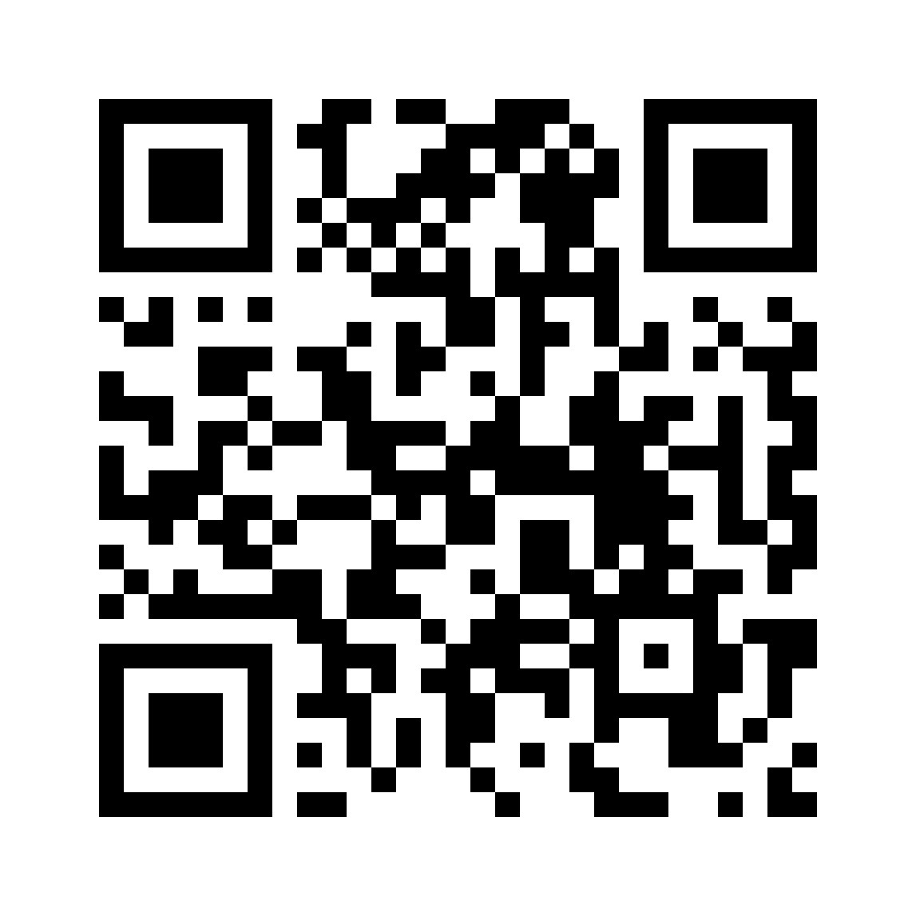
Khởi động giọng
https://www.youtube.com/watch?v=xdOdpHOvKSU&t=34s

Slide 15
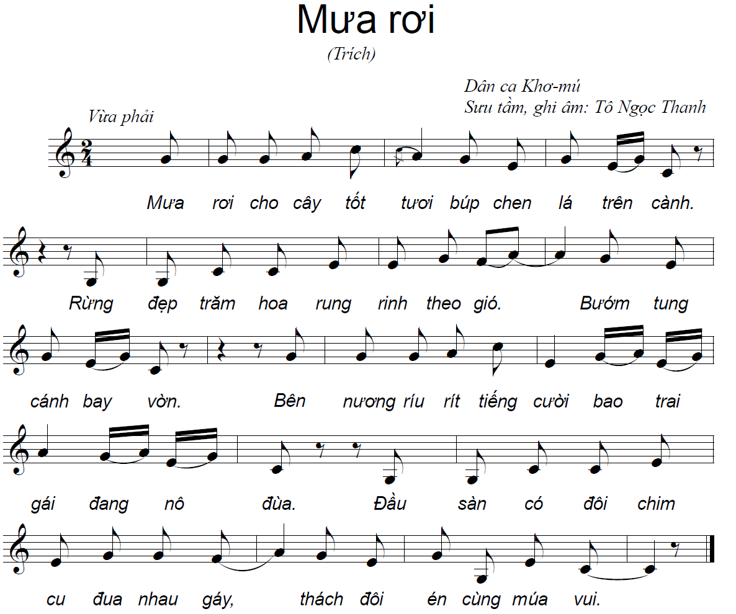
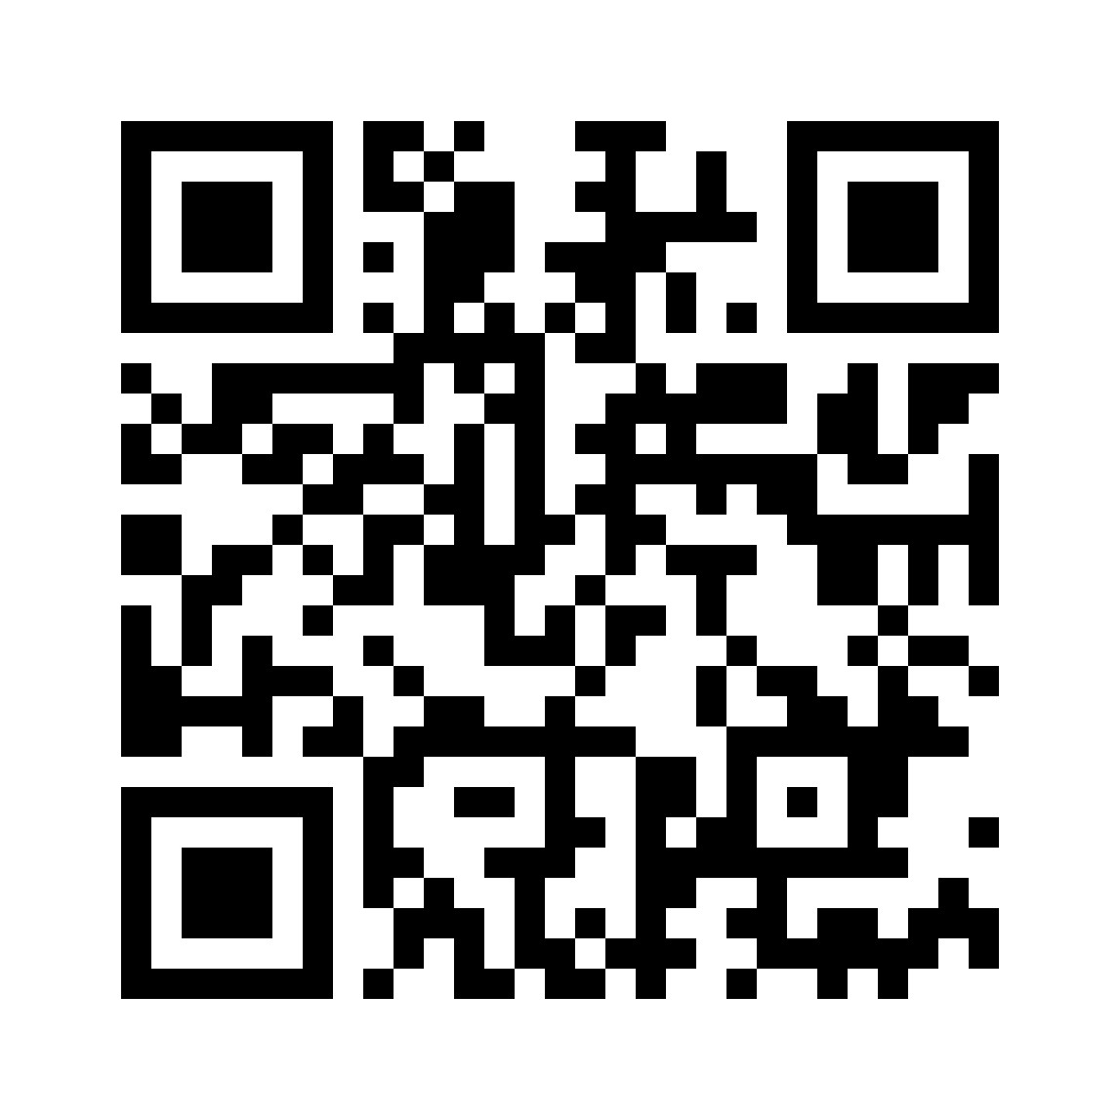
LUYỆN TẬP
https://youtu.be/M_w6Iu3jy_I

Slide 16
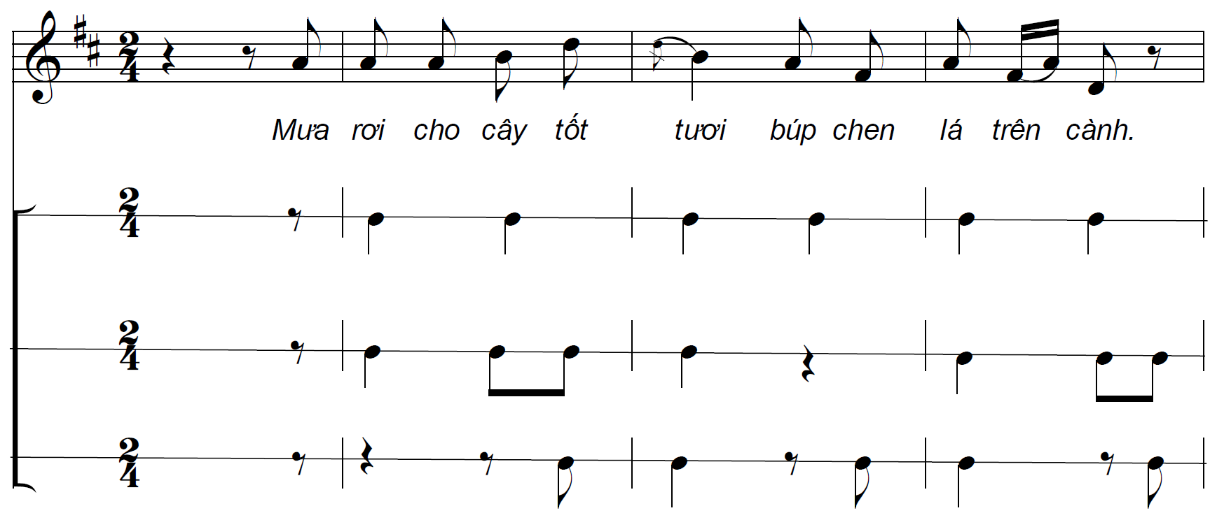


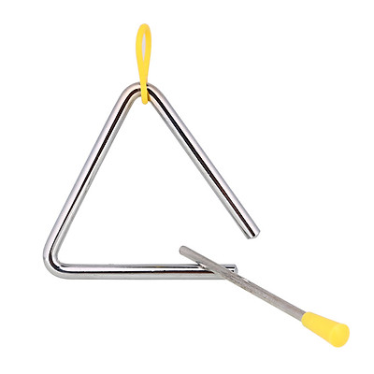
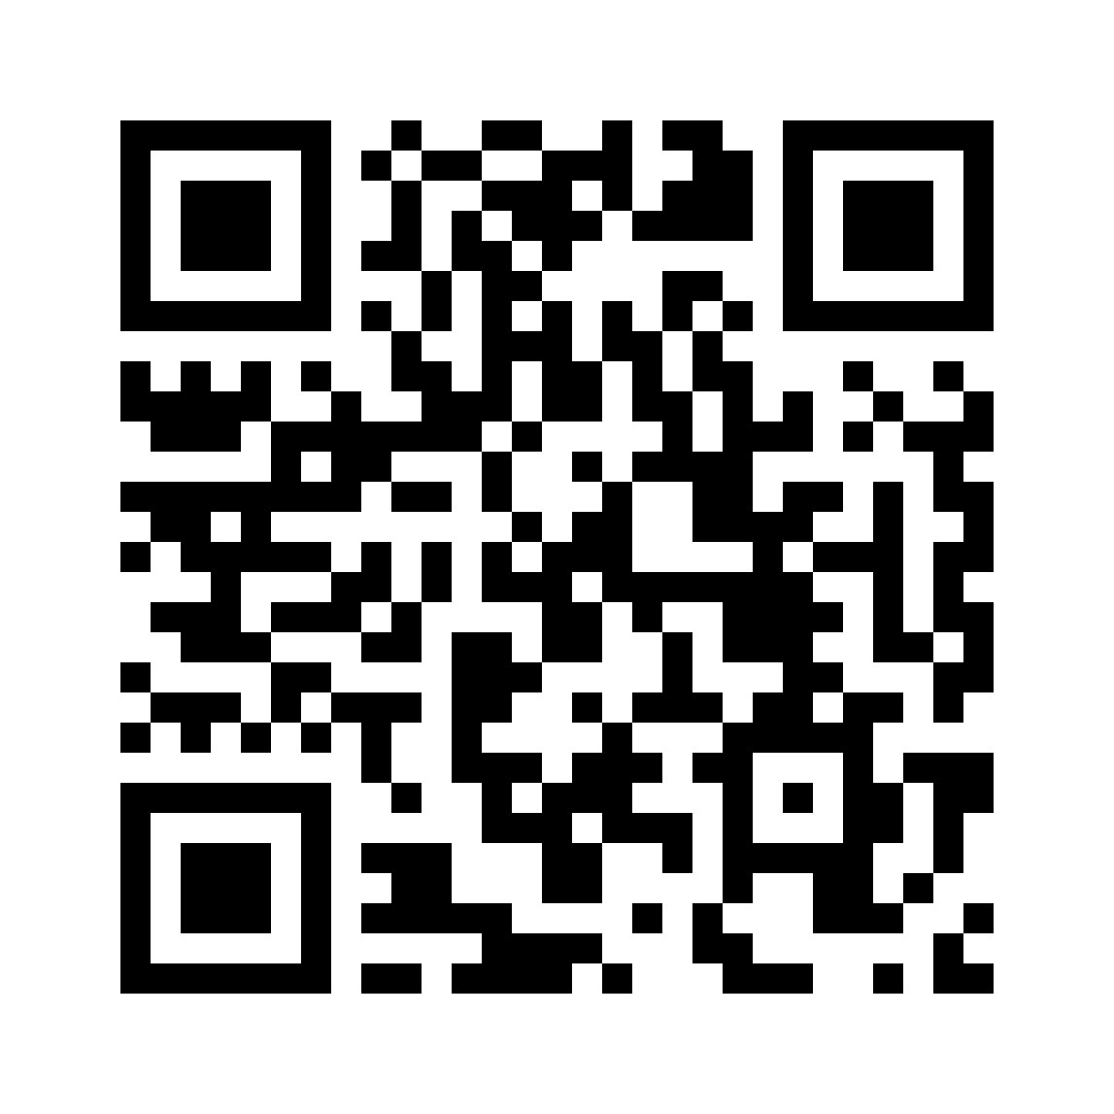
Luyện tập theo nhóm với hình thức
hát kết hợp nhạc cụ gõ đệm
https://youtu.be/AeLhSbVqMyE
https://youtu.be/EsY5GVZjcSg

Slide 17
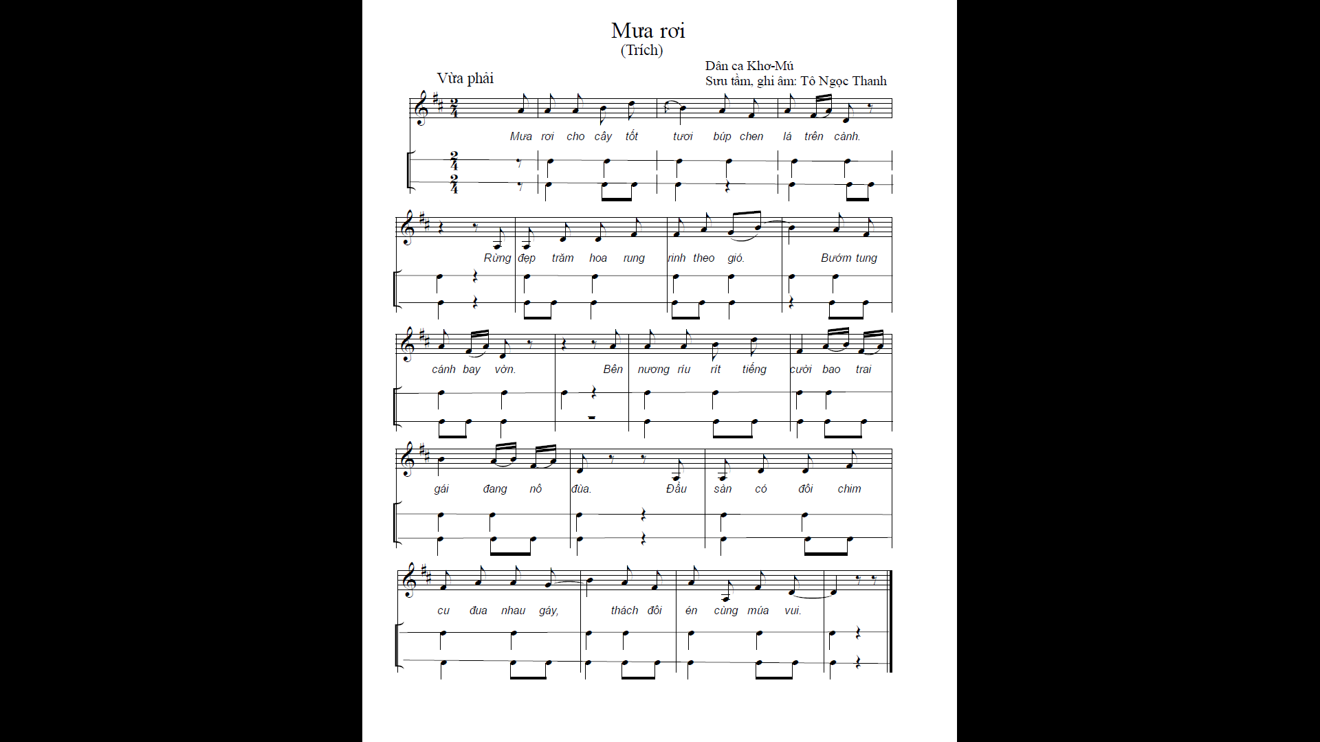
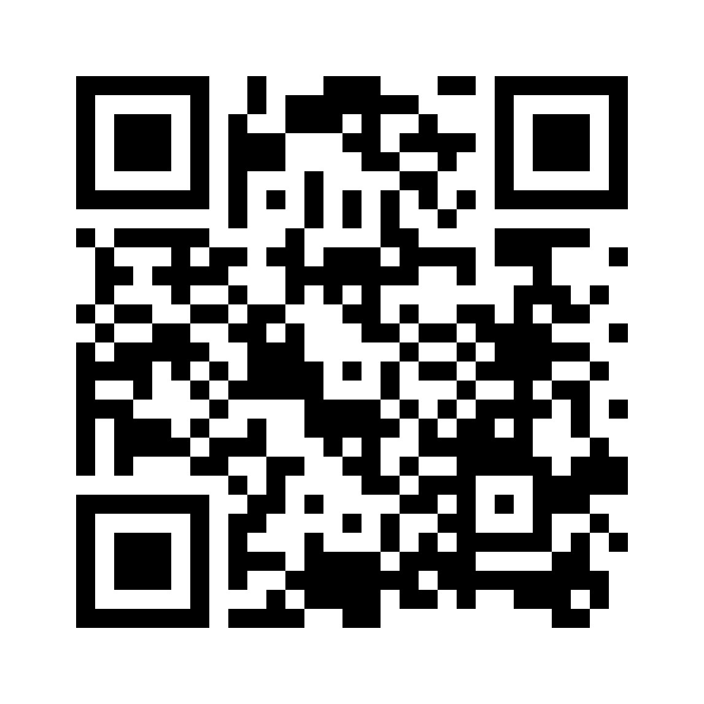
Luyện tập theo nhóm với hình thức
hát kết hợp nhạc cụ gõ đệm
(cách 2)
https://youtu.be/W31b8v3ofXc

Slide 19


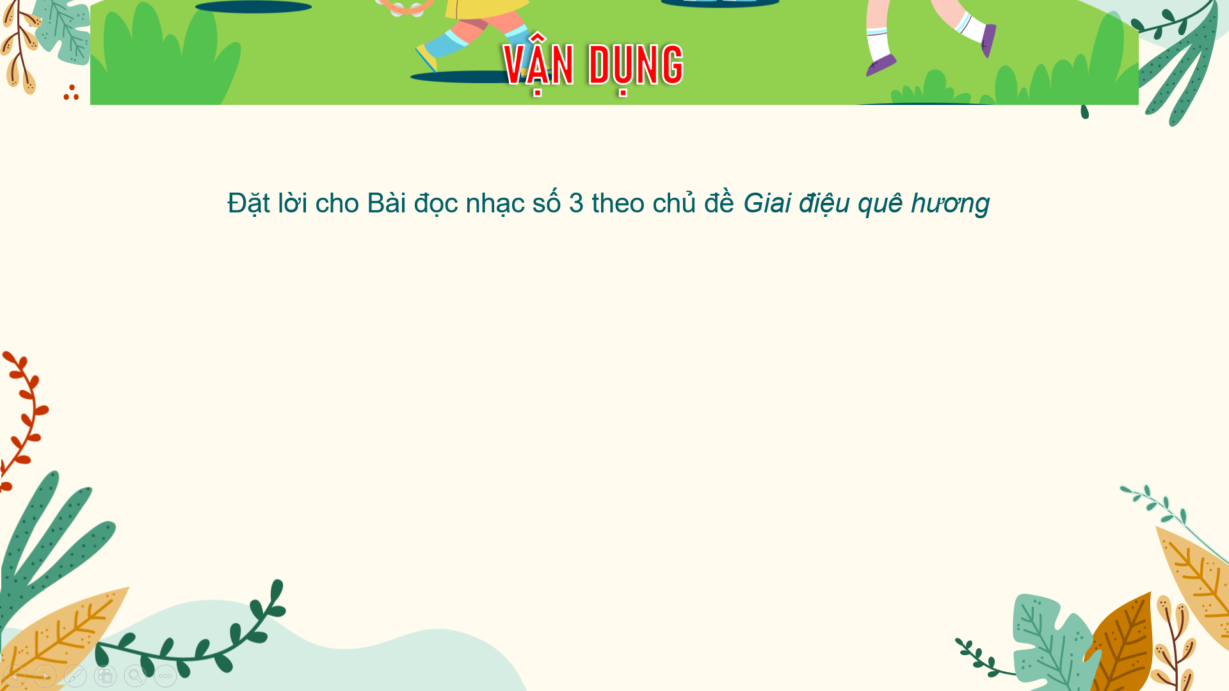
VẬN DỤNG
Sáng tạo thêm cách gõ đệm cho bài hát bằng các loại nhạc cụ thể hiện tiết tấu khác (khuyến khích nhạc cụ tự làm).
Biểu diễn bài hát trong các hoạt động của trường, lớp,…

Slide 20
CỦNG CỐ BÀI HỌC
Hãy vào đường link sau để trả lời các câu hỏi củng cố bài học ngày hôm nay nhé!
10
https://wordwall.net/resource/27259418

Slide 21
Học thuộc bài hát Mưa rơi và sáng tạo thêm ý tưởng biểu diễn bài hát.
Hãy học thật chăm chỉ nhé!
Nhớ chuẩn bị bài cho tiết sau bạn nhé!
Dùng mã QR khai thác học liệu điện tử để tìm hiểu sơ lược về khèn và sáo trúc.

Slide 22

TẠM BIỆT
HẸN GẶP LẠI CÁC EM

